Slide 1

Mô hình hóa và lập kế hoạch quỹ đạo cho quadrotor tích hợp cơ cấu gắp trong mô phỏng 2D Ý tưởng : Avian-inspired Grasping for Quadrotor Micro Uavs
Sinh viên : Nguyễn Quang Huy
MSSV : 20210438
Lớp : Cơ điện tử 01
GVHD : TS. Trương Quốc Chiến
NCM : Cơ ứng dụng – Khoa Cơ điện tử
Trường Cơ Khí – Đại học BKHN
Hà Nội – 2/2026
Notes:
kính thưa các thầy cô và các bạn sinh viên có mặt trong buổi bảo vệ ngày hôm nay. Em là Nguyễn Quang Huy, sinh viên lớp Cơ điện tử 01. Hôm nay, em rất vinh dự được trình bày đồ án tốt nghiệp với đề tài:

Slide 2
Nội dung
Đặt vấn đề
Phương pháp nghiên cứu
Mô phỏng và kết quả
Kết luận và hướng phát triển
Hà Nội – 2/2026
Notes:
Bài trình bày của em gồm 4 phần chính

Slide 3
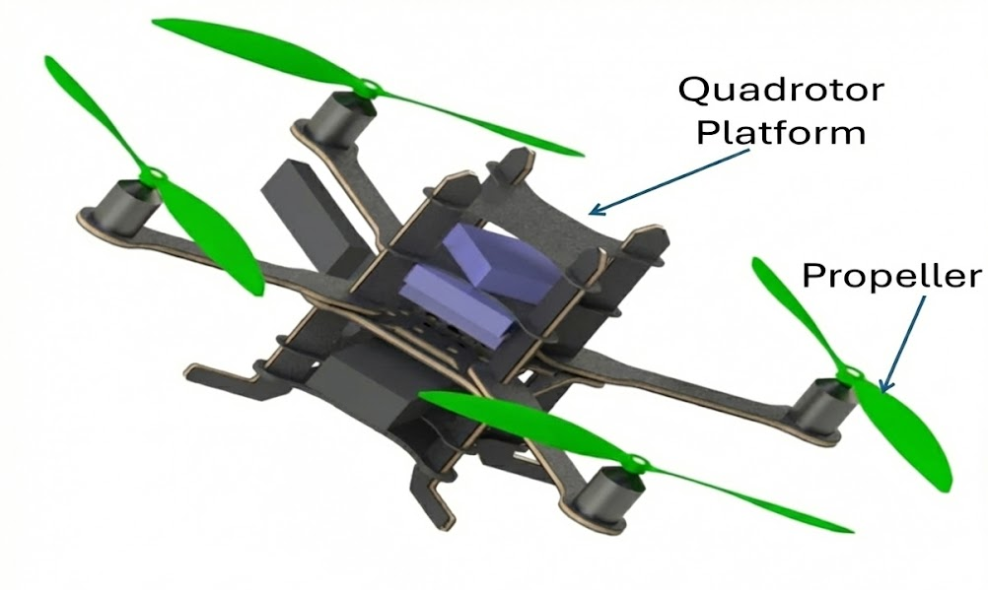
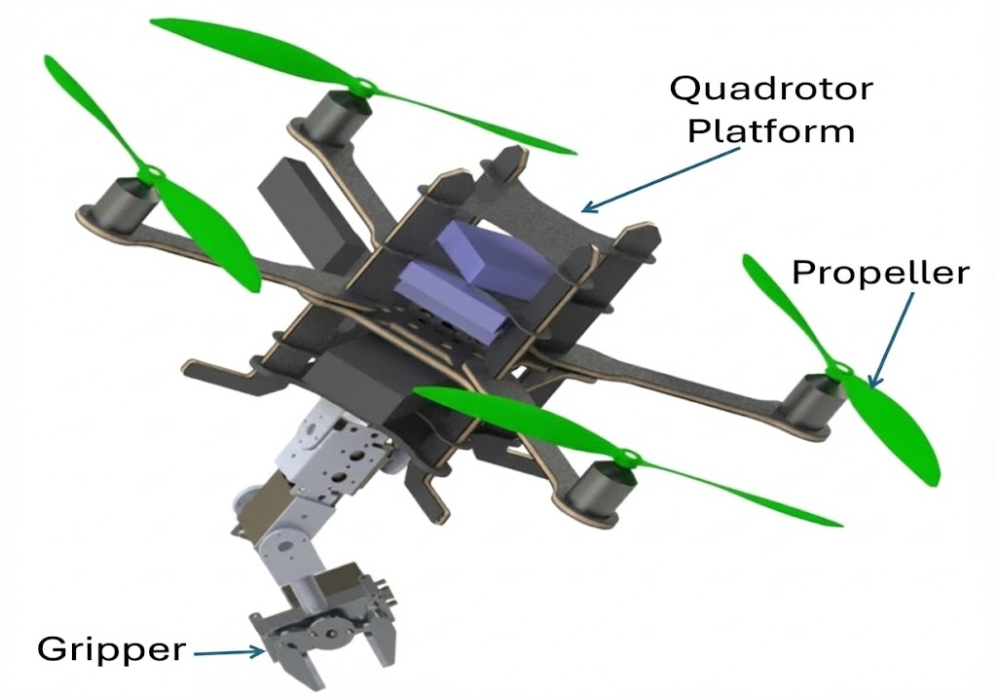
1. Đặt vấn đề
1.1. Giới thiệu
Mô hình quadrotor
Mô hình quadrotor gắn tay gắp
Ứng dụng:
Quay phim, biểu diễn
Nông nghiệp
Giao hàng
Ứng dụng:
Gắp vật thể
Cứu nạn
Bám, đậu khi khảo sát địa hình
Notes:
Quadrotor đã rất phổ biến trong các ứng dụng quay phim, chụp ảnh hay nông nghiệp
Để tăng ứng dụng của quadrotor , ta có thể tích hợp thêm tay gắp, quadrotor có thể tương tác vật lý với môi trường như gắp vật thể, thu thập mẫu hoặc bám đậu để tiết kiệm năng lượng.

Slide 4
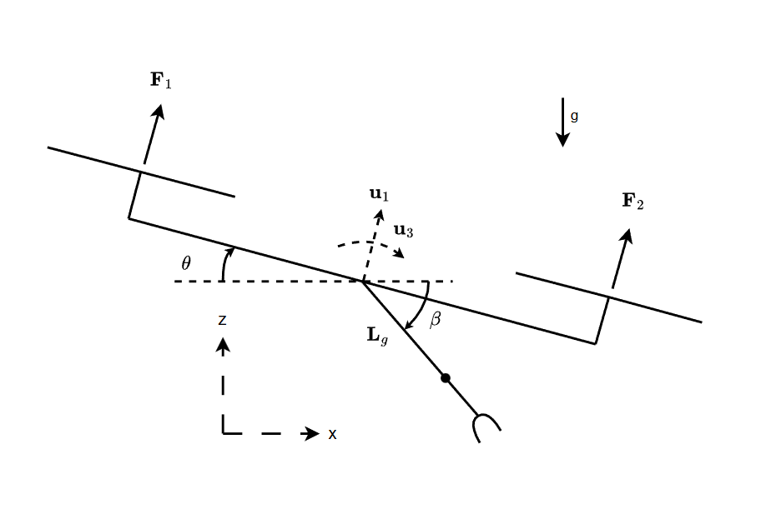
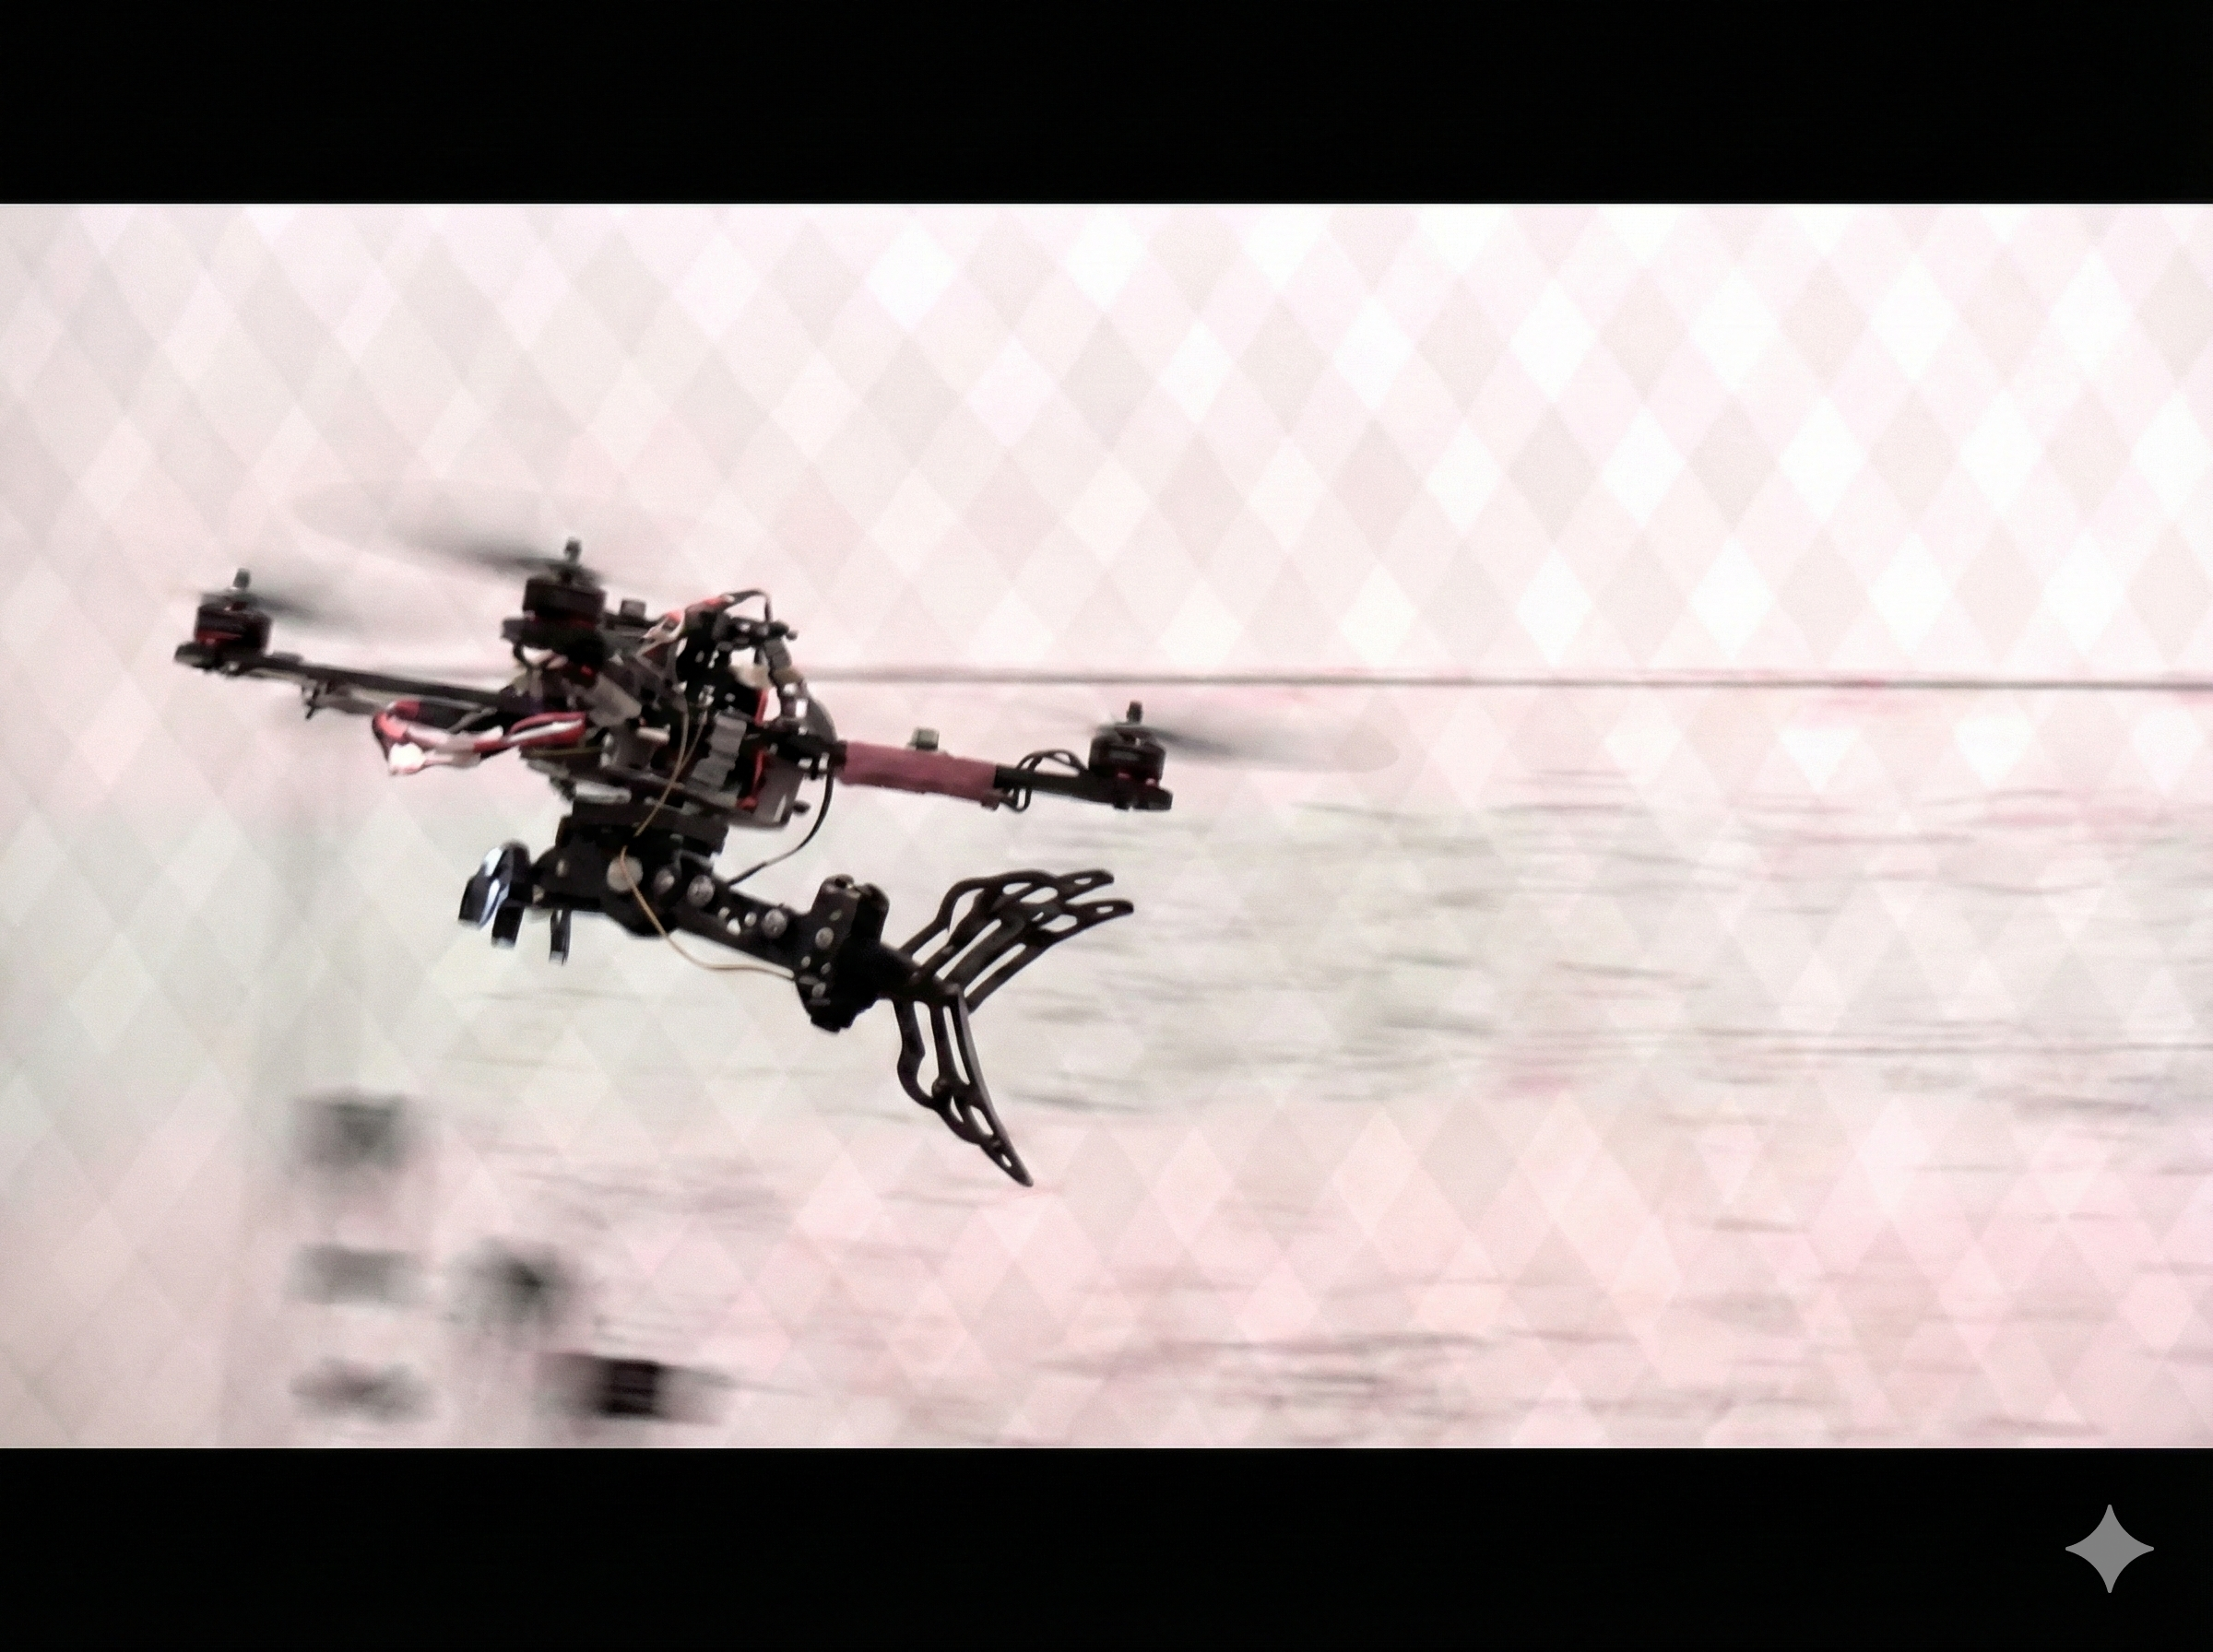
1. Đặt vấn đề
1.2. Mục tiêu
Mô hình quadrotor gắn tay gắp
Mô hình hóa 2D mô hình quadrotor và tay gắp
Tạo quỹ đạo bay
Mô phỏng và thực hiện mục tiêu gắp vật thể
Nguồn hình ảnh : https://hybrid-robotics.berkeley.edu/publications/IDETC2013.pdf
Notes:
Đồ án lấy cảm hứng từ cách chim đại bang săn mồi, em xây dựng quadrotor có gắn vật thể
vươn móng vuốt về phía sau để giảm vận tốc tương đối khi bắt cá.
đồ án của em đặt ra 3 mục tiêu lõi

Slide 5
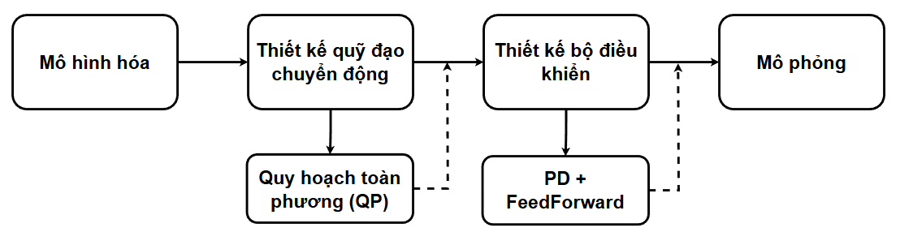
2. Phương pháp nghiên cứu
2.1. Tổng quan phương pháp
Quy trình gồm các bước từ mô hình hóa đến mô phỏng
Ứng dụng QP trong Thiết kế quỹ đạo để tạo đầu vào tối ưu cho vòng điều khiển.
Quy trình thực hiện
Notes:
Để giải quyết bài toán, em đề xuất quy trình thực hiện gồm 4 bước
Tập trung vào thiết kế quỹ đạo theo quy hoạch toàn phương QP và thiết kế bộ điều khiển bằng việc kết hợp pd+ff

Slide 6
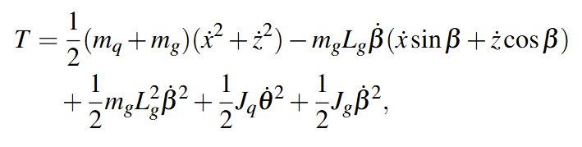


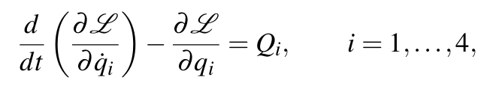
2. Phương pháp nghiên cứu
2.2. Mô hình hóa
Động năng :
(1)
Thế năng :
(2)
Hàm Lagrange :
(3)
Phương trình Lagrange :
(4)
Mô hình quadrotor gắn tay gắp
Notes:
Trong phần mô hình hóa, em sử dụng phương pháp Euler-Lagrange.
Phương pháp này cho phép xây dựng phương trình động lực học dựa trên năng lượng mà không cần tính trực tiếp các phản lực liên kết.

Slide 7

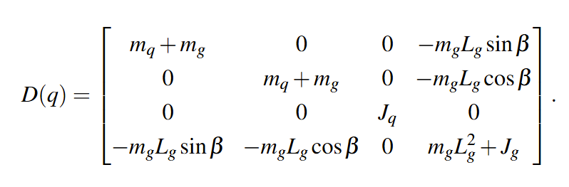
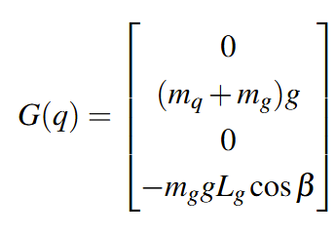
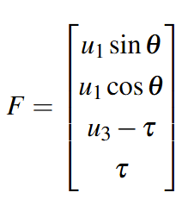
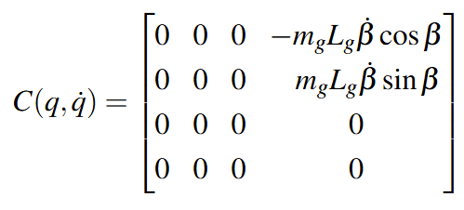
2. Phương pháp nghiên cứu
2.2. Mô hình hóa
Biểu diễn trong không gian trạng thái:
(5)
Trong đó :
D(q) : ma trận quán tính
G(q) : ma trận trọng lực
C(q) : ma trận quán tính Coriolis
F : Lực tác dụng
Notes:
Từ hàm Lagrange, em xây dựng được phương trình động lực học tổng quát và biểu diễn nó dưới dạng không gian trạng thái
Trong đó các ma trận $D$, $G$, $C$ lần lượt là ma trận quán tính, vecto trọng lực, Coriolis và $F$ là vector lực tác dụng.

Slide 8
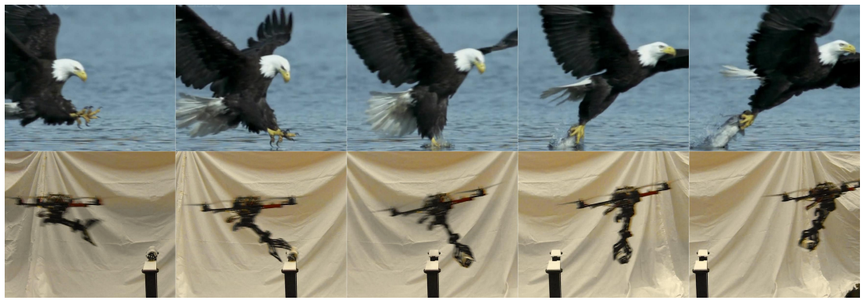
2. Phương pháp nghiên cứu
2.3. Thiết kế quỹ đạo chuyển động
Yêu cầu bài toán :
Quadrotor gắn tay gắp có thể gắp vật thể khi đang bay
Quỹ đạo cần sự ổn định,mượt mà và dễ dàng điều khiển
Tại thời điểm gắp: vị trí, tư thế và vận tốc phải phù hợp.
Nguồn hình ảnh : https://hybrid-robotics.berkeley.edu/publications/IDETC2013.pdf
Notes:
"Về thiết kế quỹ đạo, bài toán đặt ra yêu cầu quadrotor phải gắp được vật thể khi đang bay một cách trơn tru, ổn định, với vị trí và vận tốc khớp phù hợp tại thời điểm gắp.
Lấy cảm hứng từ việc săn mồi của chim đại bàng , em chia quỹ đạo làm 3 giai đoạn

Slide 9
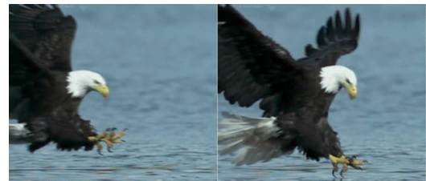
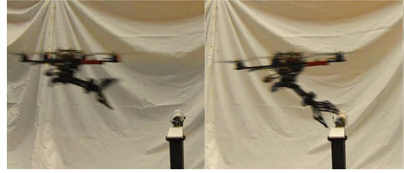
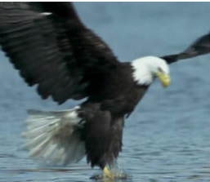
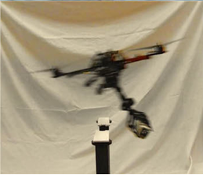
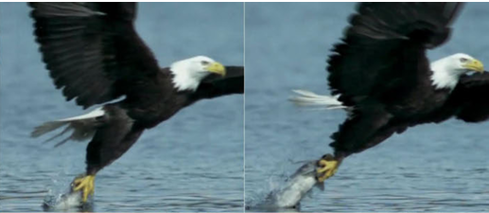
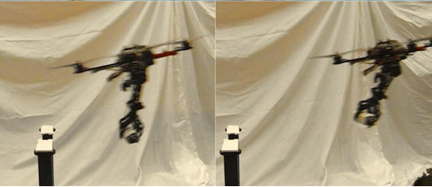

2. Phương pháp nghiên cứu
2.3. Thiết kế quỹ đạo chuyển động
Phương pháp thiết kế :
Chia quỹ đạo làm 3 giai đoạn
Trước khi gắp
Gắp
Sau khi gắp
Quỹ đạo được thiết kế trực tiếp trên các biến chuyển động chính.
Ưu tiên tính liên tục ở các đạo hàm bậc cao
GĐ 1
$p_{1}\left(0\right)=p_{0},$ $p_{1}^{\left(r\right)}\left(0\right)=0, p_{1}\left(T_{1}\right)=p_{pick}$
GĐ 2
$$p_{1}\left(T_{1}\right)=p_{pick}$$
GĐ 3
$$p_{2}\left(T_{2}\right)=p_{F}, p_{2}^{\left(r\right)}\left(T_{2}\right)=0$$
Nguồn hình ảnh : https://hybrid-robotics.berkeley.edu/publications/IDETC2013.pdf
Notes:
Trước khi gắp (tiếp cận), Giai đoạn gắp (chạm mục tiêu), và Sau khi gắp (kéo vật thể lên). Quỹ đạo được thiết kế trực tiếp trên các biến chuyển động và ưu tiên sự liên tục ở các đạo hàm bậc cao để giảm hiện tượng rung giật

Slide 10


2. Phương pháp nghiên cứu
2.3. Thiết kế quỹ đạo chuyển động
Tối ưu quỹ đạo :
Thiết kế quỹ đạo được đặt dưới dạng bài toán tối ưu.
Chất lượng quỹ đạo được đánh giá thông qua hàm chi phí.
Lựa chọn tiêu chí minimum-snap.
Hàm chi phí :
(6)
Đưa về dạng bài toán tối ưu QP:
(7)
Notes:
Thay vì chỉ vẽ một quỹ đạo hình học, em tiếp cận bài toán theo hướng tối ưu hóa,
trong đó quỹ đạo tốt nhất là quỹ đạo làm cho quad chuyển động mượt mà và tiêu hao ít năng lượng nhất
Hàm chi phí được xây dựng dựa trên đạo hàm bậc 4, vì moment phụ thuộc vào đại lương này
Đưa ra 1 quỹ đạo mượt mà ko giật cục khi phải thay đổi tốc độ quá nhanh thỏa mãn các giới hạn vật lý của phần cứng, và tiêu hao ít năng lượng nhất

Slide 11
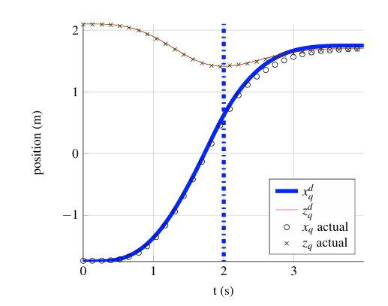
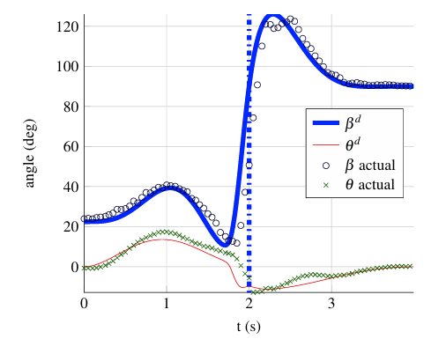
2. Phương pháp nghiên cứu
2.3. Thiết kế quỹ đạo chuyển động
Quỹ đạo mong muốn :
Bài toán : Quy hoạch toàn phương (QP)
Quadratic Programming
Giải : Phương pháp Karush–Kuhn–Tucker
Nguồn bộ giải KKT
Quỹ đạo tối ưu minh họa trong bài báo
Nguồn hình ảnh : https://hybrid-robotics.berkeley.edu/publications/IDETC2013.pdf
Notes:
Quỹ đạo trơn , mượt không có điểm gãy khúc, thỏa mãn các điều kiện rang buộc
Qp giải thế nào, trực tiếp hay dung thư viện

Slide 12


2. Phương pháp nghiên cứu
2.4. Thiết kế bộ điều khiển
Bộ điều khiển PD
Lực điều khiển :
$u\left(t\right)=K_{p}.e\left(t\right)+K_{d}∙\frac{de\left(t\right)}{dt}$ (8)
Ưu điểm :
Cấu trúc đơn giản, ổn định tốt
Phản hồi trực tiếp dựa trên sai số
Nhược điểm :
Phải chờ sai số mới điều chỉnh
Nhạy cảm với nhiễu tần số cao
Bộ điều khiển FeedForward
Lực điều khiển :
$u(t)=f(x_{ref}, {\dot{x}}_{ref},{\ddot{x}}_{ref})$ (9)
Ưu điểm :
Đáp ứng nhanh với các thay đổi
trạng thái đã biết trước
Nhược điểm :
Phụ thuộc vào mô hình toán học
Kết hợp 2 bộ điều khiển cho phép bám quỹ đạo chính xác và ổn định
Notes:
Từ đó em đề xuất kết hợp 2 bộ điều khiển

Slide 13
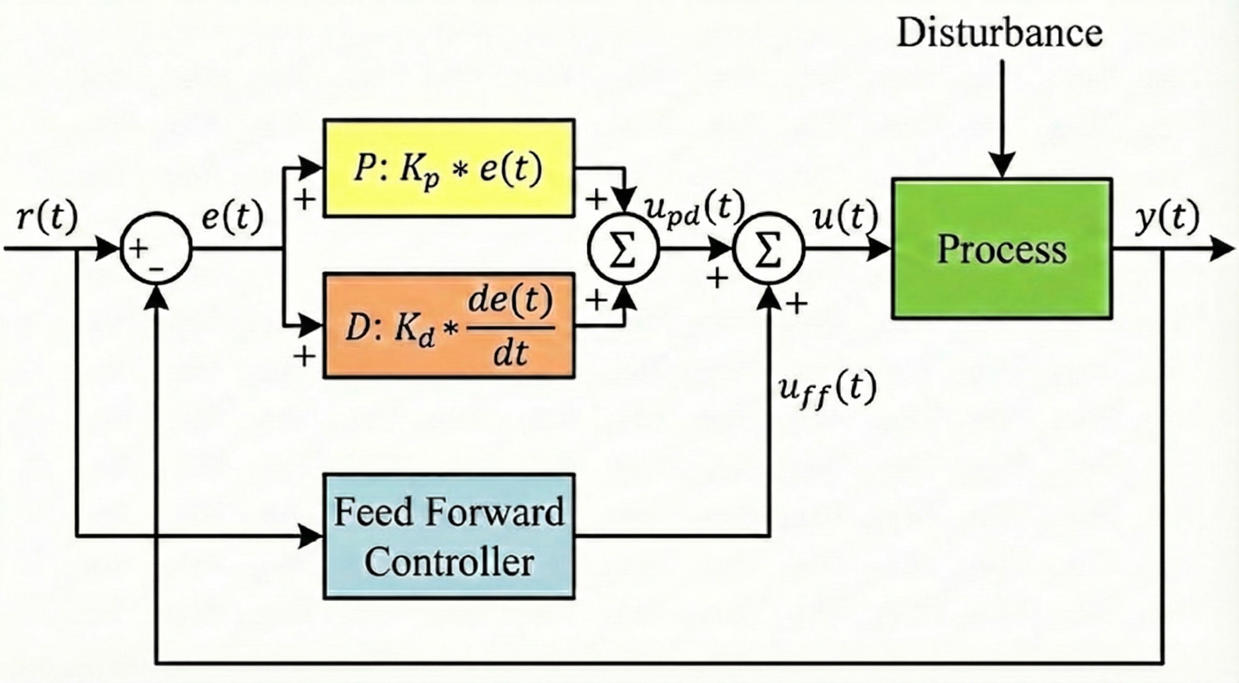
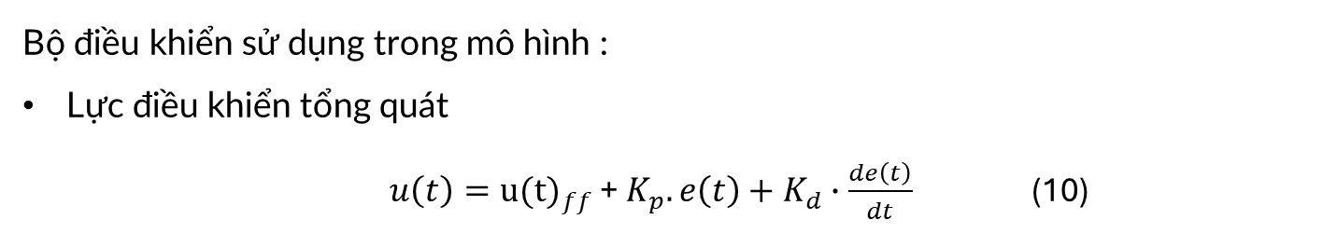
2. Phương pháp nghiên cứu
2.4. Thiết kế bộ điều khiển
Bộ điều khiển sử dụng trong mô hình :
Lực điều khiển tổng quát
$u\left(t\right)={u(t)}_{ff}$ + $K_{p}.e\left(t\right)+K_{d}∙\frac{de\left(t\right)}{dt}$ (10)
Mô hình điều khiển
Notes:
ín hiệu điều khiển tổng quát u(t) cấp cho đối tượng (Process) được tổng hợp từ hai nhánh làm việc song song để bổ trợ cho nhau
Nhánh ff sẽ lấy trực tiếp từ quỹ đạo mục tiêu r(t) để tính ra lực đẩy
Nhánh pd có vai trò chỉnh sửa sai lệch

Slide 14
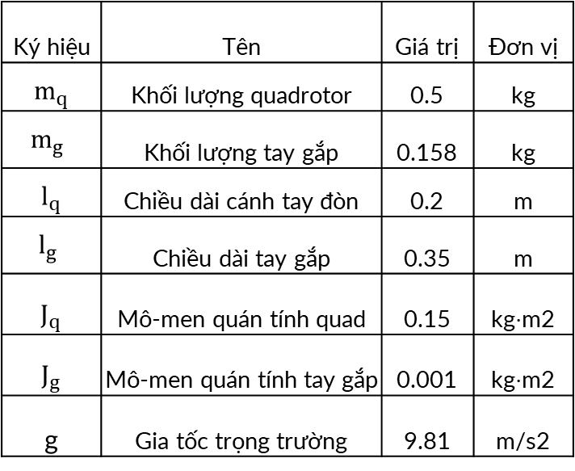
3. Mô phỏng và kết quả
3.1. Bài toán đặt ra
Xét hệ quadrotor và tay gắp
Ký hiệu | Tên | Giá trị | Đơn vị
$m_{q}$​ | Khối lượng quadrotor | 0.5 | kg
$$m_{g}$$ | Khối lượng tay gắp | 0.158 | kg
$l_{q}$​ | Chiều dài cánh tay đòn | 0.2 | m
$$l_{g}$$ | Chiều dài tay gắp | 0.35 | m
$J_{q}$​ | Mô-men quán tính quad | 0.15 | kg⋅m2
$J_{g}$​ | Mô-men quán tính tay gắp | 0.001 | kg⋅m2
g | Gia tốc trọng trường | 9.81 | m/s2
Bảng thông số
Notes:
Kẻ bảng thông số vật lí , có đầy đủ đơn vị

Slide 15
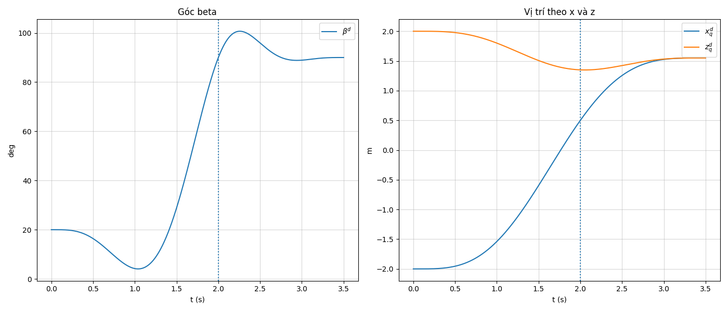
3. Mô phỏng và kết quả
3.1. Bài toán đặt ra
Quỹ đạo mong muốn

Slide 16
3. Mô phỏng và kết quả
3.2. Khảo sát bộ điều khiển dưới tác động của nhiễu
Notes:
Các nhiễu ở đây là nhiễu gauss

Slide 17
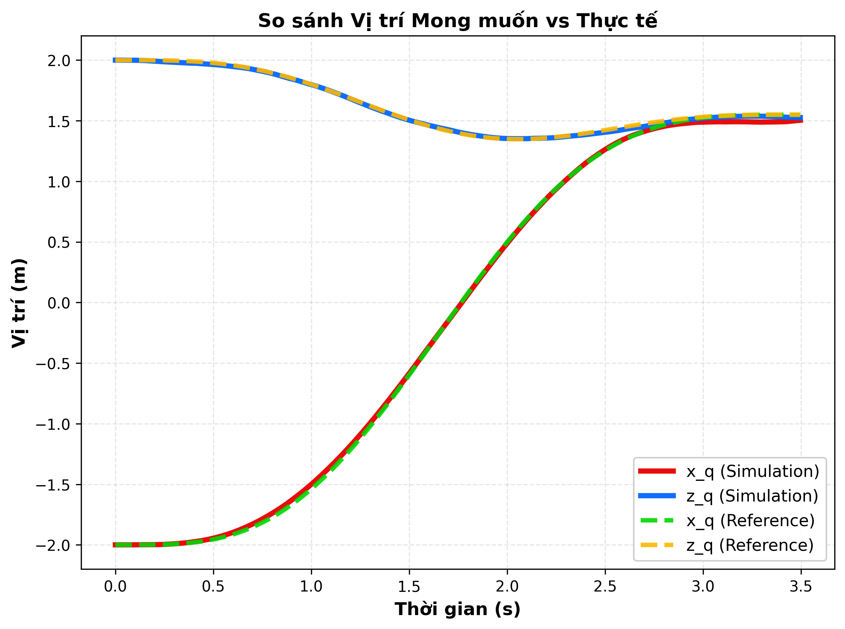
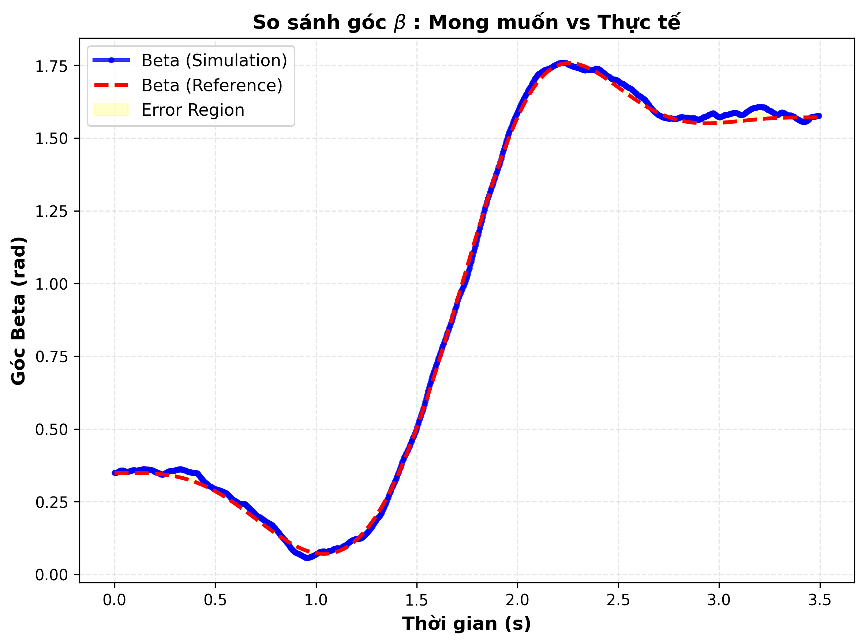
3. Mô phỏng và kết quả
3.2. Khảo sát bộ điều khiển dưới tác động của nhiễu
Sai số MAX : 0.028 (m)
Sai số RMSE : 0.062 (m)
Sai số MAX : 0.042 (rad)
Sai số RMSE : 0.017 (rad)
Notes:
Khi có nhiễu Gaussian, hệ vẫn bám quỹ đạo tốt. Sai số vị trí lớn nhất khoảng 2.8 cm và sai số góc khoảng 0.042 rad. Điều này cho thấy bộ điều khiển có khả năng chống nhiễu tốt.

Slide 18
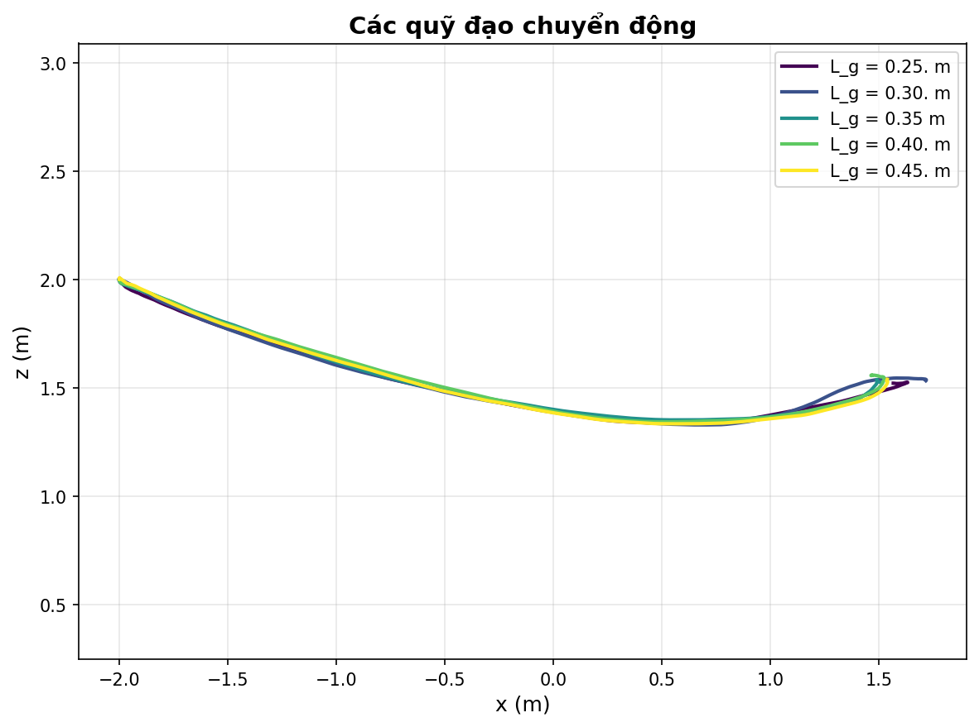
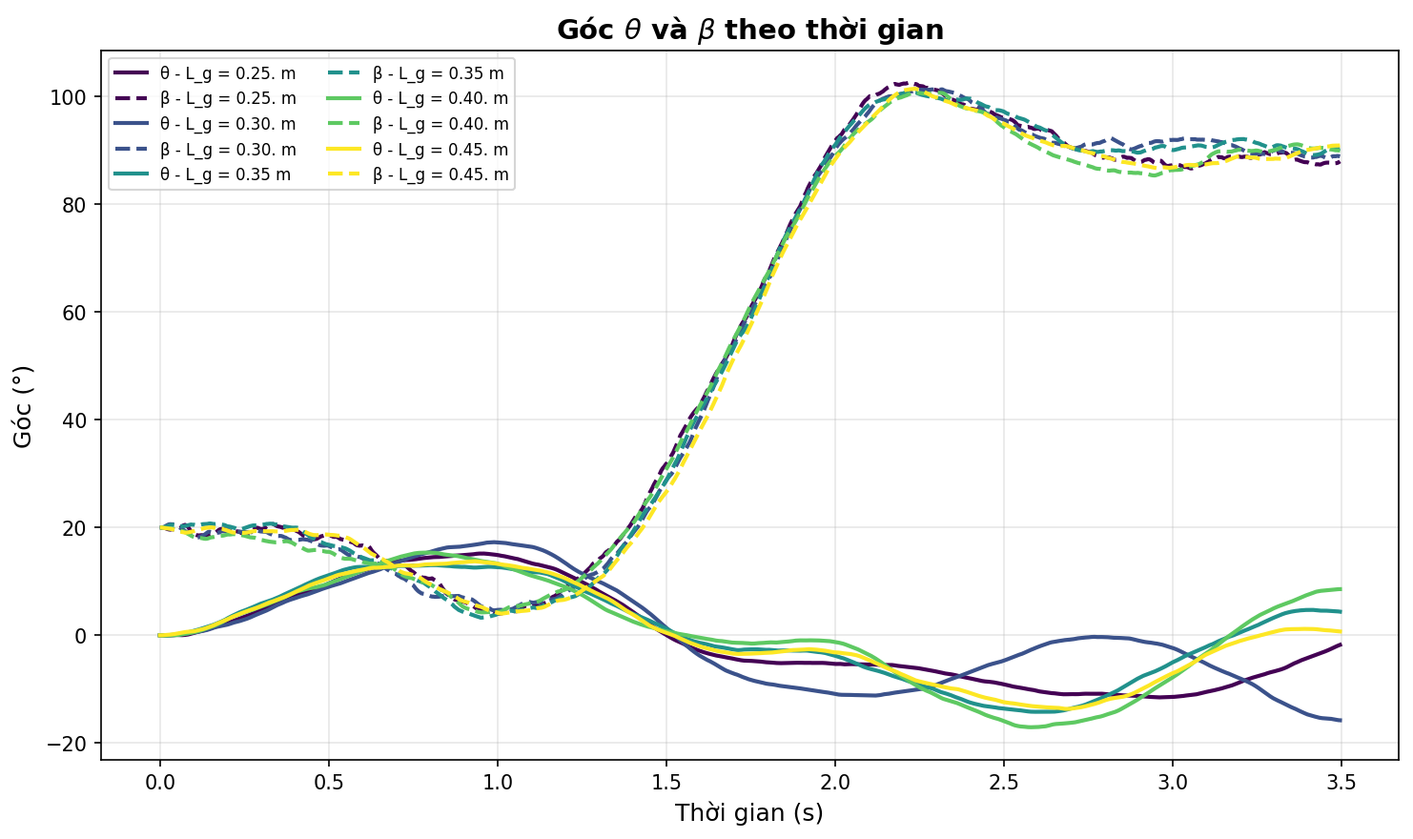
3. Mô phỏng và kết quả
3.3. Ảnh hưởng của sai số thiết kế đến bộ điều khiển
Các chiều dài thay đổi trong khoảng 10-20% so với L_g = 0.35
Sai số MAX : (0.048,0.22) (m)
Sai số RMSE : (0.025,0.085) (m)
Sai số MAX : (0.05,0.09) (rad)
Sai số RMSE : (0.02,0.037) (rad)
Notes:
Trong thực tế, thông số cơ khí có thể không tuyệt đối chính xác. Em đã tiến hành khảo sát khi thay đổi chiều dài tay gắp từ 10-20% so với thông số gốc
Kết quả biểu đồ cho thấy, dù quỹ đạo có sự sai lệch nhỏ, sai số vị trí tăng lên khoảng 0.048 đến 0.22 m , nhưng hệ thống vẫn duy trì được sự ổn định và bám được mục tiêu. Bộ điều khiển đã chứng minh được tính bền vững (robustness) của nó
Thêm câu kết luận

Slide 19
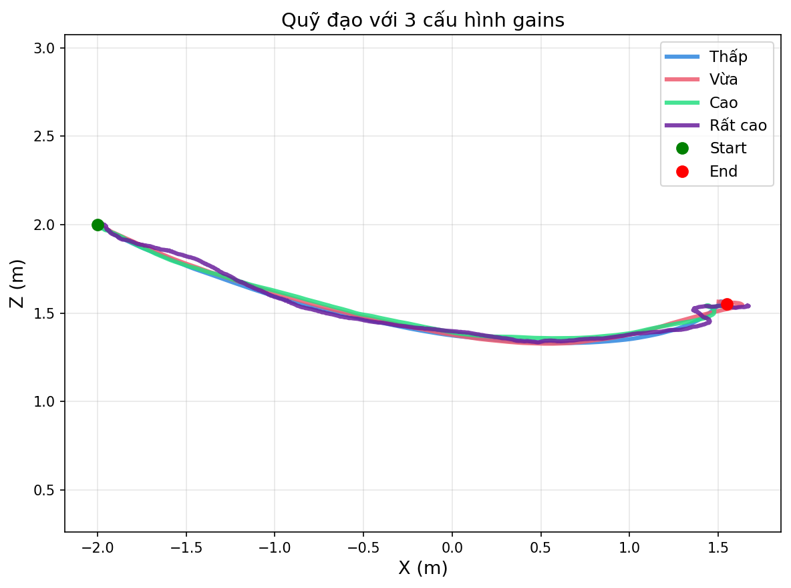
3. Mô phỏng và kết quả
3.4. Ảnh hưởng của bộ điều khiển đến quỹ đạo chuyển động
Các thông số tỷ lệ (Kp, Kd) được thay đổi theo nhiều mức để đánh giá ảnh hưởng đến khả năng bám quỹ đạo
Biến | Thấp | Vừa | Cao | Rất cao
Vị trí x | (0.6,0.3) | (1.2,0.6) | (2.4,1.2) | (12,6)
Độ cao z | (5,2.75) | (10,5.5) | (20,11) | (100,55)
Góc θ | (3,1.25) | (6,2.5) | (12,5) | (60,25)
Góc β | (1,0.3) | (2,0.6) | (4,1.2) | (20,6)
Notes:
Sử lại bảng thông số kp kd

Slide 20
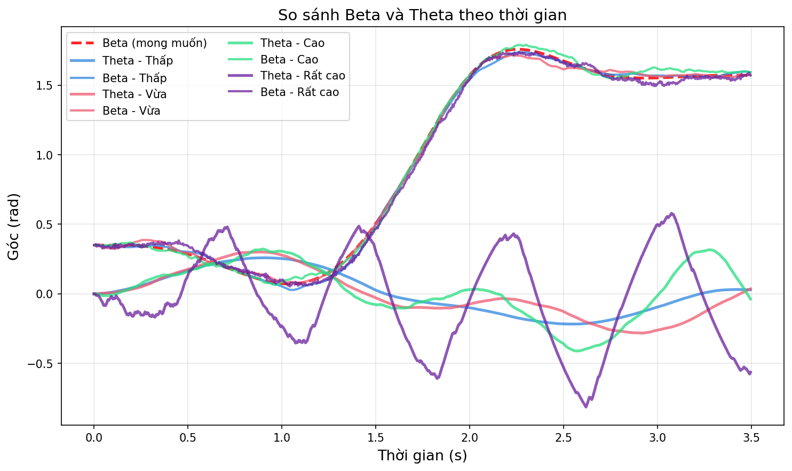
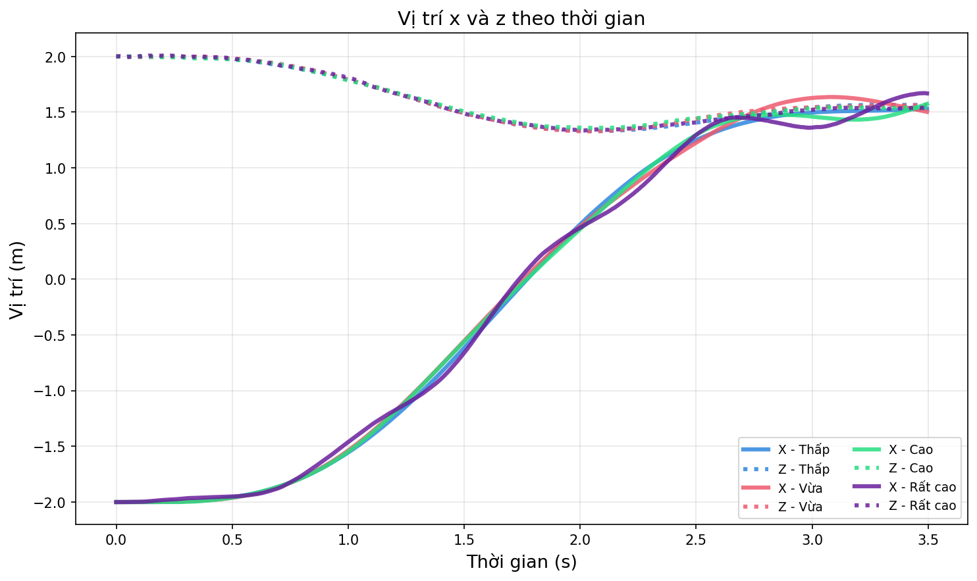
3. Mô phỏng và kết quả
3.4. Ảnh hưởng của bộ điều khiển đến quỹ đạo chuyển động
Ổn định ở vừa và cao
Khi Kp, Kd tăng rất cao , mất ổn định
Sai số MAX : (0.05,0.09) (rad)
Sai số RMSE : (0.025,0.036) (rad)
Sai số MAX : (0.08,0.14) (m)
Sai số RMSE : (0.04,0.07) (m)
Notes:
Thêm kết luận khi thay đổi kp kd , và giải thích

Slide 21
4. Kết luận và hướng phát triển
Kết quả đạt được:
Quỹ đạo được sinh bằng QP, bảo đảm tính trơn và thỏa mãn ràng buộc động lực học.
Bộ điều khiển PD + Feedforward giúp bù động lực học, phản ứng nhanh và triệt tiêu dao động.
Mô phỏng cho thấy hệ bám sát quỹ đạo mong muốn, sai số nhỏ và ổn định.
Định hướng phát triển trong tương lai:
Phát triển phần cứng và ứng dụng trong các tình huống thực tế
Sử dụng các bộ điều khiển thông minh khác

Slide 22
XIN CẢM ƠN!

Slide 23
Tài liệu tham khảo
AVIAN-INSPIRED GRASPING FOR QUADROTOR MICRO UAVS
Tối ưu hóa lồi
Cơ học kỹ thuật (GS.TSKH.Nguyễn Văn Khang)
Notes:
Slide tài liệu tham khảo

